Slide 1
О ПРОМЕЖУТОЧНЫХ РЕЗУЛЬТАТАХ МОНИТОРИНГА РЕАЛИЗАЦИИ АДРЕСНЫХ ПРОГРАММ ПОДДЕРЖКИ ШКОЛ С НИЗКИМИ РЕЗУЛЬТАТАМИ ОБУЧЕНИЯ
Ильина Анна Владимировна,
заведующий Центром учебно-методического и научного сопровождения обучения детей с особыми образовательными потребностями ГБУ ДПО ЧИППКРО, к.п.н., доцент, член учебно-методического объединения в сфере общего образования Челябинской области

Slide 2
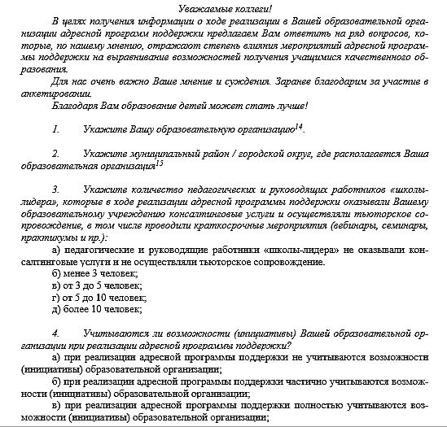
О ПРОМЕЖУТОЧНЫХ РЕЗУЛЬТАТАХ МОНИТОРИНГА РЕАЛИЗАЦИИ АДРЕСНЫХ ПРОГРАММ ПОДДЕРЖКИ ШКОЛ С НИЗКИМИ РЕЗУЛЬТАТАМИ ОБУЧЕНИЯ
АНКЕТИРОВАНИЕ ПО ОБЕСПЕЧИВАЮЩИМ ПОКАЗАТЕЛЯМ:
общеобразовательных организаций – участников проекта
общеобразовательных организаций, которые оказывают поддержку участникам проекта (школы-лидеры)
ПРЕАМБУЛА
АНКЕТА СОДЕРЖИТ 10 (11) ВОПРОСОВ

Slide 3
О ПРОМЕЖУТОЧНЫХ РЕЗУЛЬТАТАХ МОНИТОРИНГА РЕАЛИЗАЦИИ АДРЕСНЫХ ПРОГРАММ ПОДДЕРЖКИ ШКОЛ С НИЗКИМИ РЕЗУЛЬТАТАМИ ОБУЧЕНИЯ
ЦЕЛЬ МОНИТОРИНГА - определение ВЛИЯНИЯ МЕРОПРИЯТИЙ адресных программ поддержки школ с низкими результатами обучения и школ, функционирующих в неблагоприятных социальных условиях, НА ВЫРАВНИВАНИЕ ВОЗМОЖНОСТЕЙ получения учащимися в указанных школах качественного образования С ТОЧКИ ЗРЕНИЯ ДОСТИЖЕНИЯ КРИТЕРИЕВ ИДЕНТИФИКАЦИИ.
ПРОСТРАНСТВО ОБМЕНА ЗНАНИЯМИ :
совокупность краткосрочных обучающих, информационно-методических и консалтинговых мероприятий (вебинаров, семинаров, практикумов и пр.),
проводимых ГБУ ДПО ЧИППКРО и школами-лидерами при взаимодействии с участниками проекта,
в ходе которых осуществляется тьюторское сопровождение школьных команд участников проекта, в том числе с использование интерактивных площадок института.

Slide 4
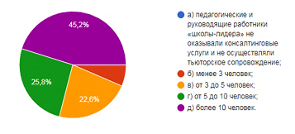
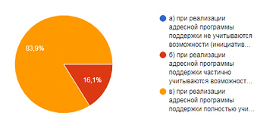
О ПРОМЕЖУТОЧНЫХ РЕЗУЛЬТАТАХ МОНИТОРИНГА РЕАЛИЗАЦИИ АДРЕСНЫХ ПРОГРАММ ПОДДЕРЖКИ ШКОЛ С НИЗКИМИ РЕЗУЛЬТАТАМИ ОБУЧЕНИЯ
Рис. 1. Распределение ответов учасников проекта на вопрос «Укажите количество педагогических и руководящих работников «школы-лидера», которые в ходе реализации адресной программы поддержки оказывали Вашему образовательному учреждению консалтинговые услуги и осуществляли тьюторское сопровождение, в том числе проводили краткосрочные мероприятия (вебинары, семинары, практикумы и пр.)?»
Рис. 2. Распределение ответов участников проекта на вопрос «Учитываются ли возможности (инициативы) Вашей образовательной организации при реализации адресной программы поддержки?»

Slide 5
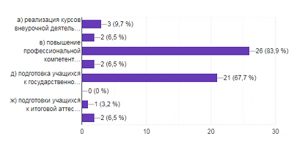
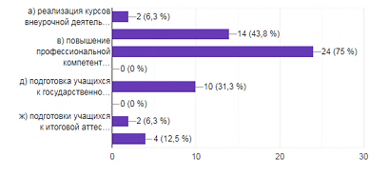
О ПРОМЕЖУТОЧНЫХ РЕЗУЛЬТАТАХ МОНИТОРИНГА РЕАЛИЗАЦИИ АДРЕСНЫХ ПРОГРАММ ПОДДЕРЖКИ ШКОЛ С НИЗКИМИ РЕЗУЛЬТАТАМИ ОБУЧЕНИЯ
Рис. 3. Распределение ответов участников проекта на вопрос «Укажите, с какой целью Ваша образовательная организация использует ресурсы сетевого взаимодействия, потенциал социальных партнеров – «школ-лидеров» в ходе реализации адресной программы поддержки?»
Рис. 4. Распределение ответов школ-лидеров на вопрос «Укажите, с какой целью Ваша образовательная организация использует ресурсы сетевого взаимодействия, потенциал социальных партнеров – «школ-лидеров» в ходе реализации адресной программы поддержки?»

Slide 6
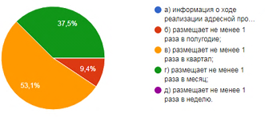
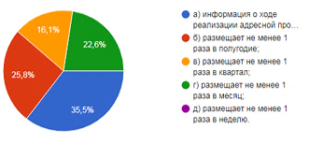
О ПРОМЕЖУТОЧНЫХ РЕЗУЛЬТАТАХ МОНИТОРИНГА РЕАЛИЗАЦИИ АДРЕСНЫХ ПРОГРАММ ПОДДЕРЖКИ ШКОЛ С НИЗКИМИ РЕЗУЛЬТАТАМИ ОБУЧЕНИЯ
Рис. 5. Распределение ответов школ-лидеров на вопрос «Укажите, как часто Ваша образовательная организация размещает информацию о ходе реализации адресной программы поддержки в открытых источниках, в том числе на собственном официальном сайте?»
Рис. 6. Распределение ответов участников проекта на вопрос «Укажите, как часто Ваша образовательная организация размещает информацию о ходе реализации адресной программы поддержки в открытых источниках, в том числе на собственном официальном сайте?»

Slide 7
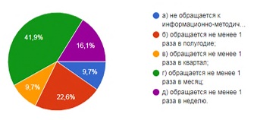
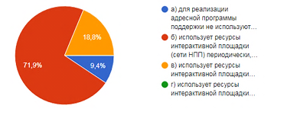
О ПРОМЕЖУТОЧНЫХ РЕЗУЛЬТАТАХ МОНИТОРИНГА РЕАЛИЗАЦИИ АДРЕСНЫХ ПРОГРАММ ПОДДЕРЖКИ ШКОЛ С НИЗКИМИ РЕЗУЛЬТАТАМИ ОБУЧЕНИЯ
Рис. 7. Распределение ответов участников проекта на вопрос «Укажите, как часто Ваша образовательная организация обращается к информационно-методическим материалам, размещенным на интерактивной площадке - сети НПП при организации образовательной деятельности?»
Рис. 8. Распределение ответов школ-лидеров на вопрос «Укажите, как часто Ваша образовательная организация использует ресурсы интерактивной площадки (сети НПП) для реализации адресных программ?»

Slide 8
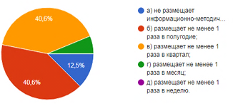
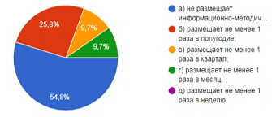
О ПРОМЕЖУТОЧНЫХ РЕЗУЛЬТАТАХ МОНИТОРИНГА РЕАЛИЗАЦИИ АДРЕСНЫХ ПРОГРАММ ПОДДЕРЖКИ ШКОЛ С НИЗКИМИ РЕЗУЛЬТАТАМИ ОБУЧЕНИЯ
Рис. 9. Распределение ответов школ-лидеров на вопрос «Укажите, как часто Ваша образовательная организация размещает в сети НПП информационно-методические материалы (методические материалы, в том числе разработанные совместно со школой, которой оказывается поддержка, информацию о мероприятиях* и пр.) для профессионально-общественной экспертизы?»
Рис. 10. Распределение ответов участников проекта на вопрос «Укажите, как часто Ваша образовательная организация размещает в сети НПП информационно-методические материалы (методические материалы, в том числе разработанные совместно со школой-лидером, информацию о мероприятиях* и пр.) для профессионально-общественной экспертизы?»

Slide 9
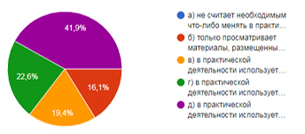
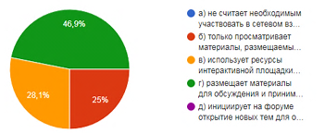
О ПРОМЕЖУТОЧНЫХ РЕЗУЛЬТАТАХ МОНИТОРИНГА РЕАЛИЗАЦИИ АДРЕСНЫХ ПРОГРАММ ПОДДЕРЖКИ ШКОЛ С НИЗКИМИ РЕЗУЛЬТАТАМИ ОБУЧЕНИЯ
Рис. 11. Распределение ответов участников проекта на вопрос «Укажите, включает ли Ваша образовательная организация в свою реальную практическую деятельность методические материалы, размещенные на интерактивной площадке – в сети НПП, или знания (умения), полученные в ходе краткосрочных мероприятий (вебинаров, семинаров, консультаций, практикумов и пр.), которые проходят в рамках реализации адресной программы поддержки?»
Рис. 12. Распределение ответов школ-лидеров на вопрос «Укажите, какую позицию занимает Ваша образовательная организация при обсуждении размещенных в сети НПП информационно-методических материалов (методических материалов, в том числе разработанных совместно со школой, которой оказывается поддержка, информации о мероприятиях* и пр.)?»

Slide 10
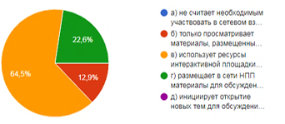
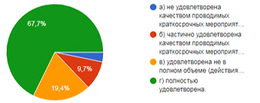
О ПРОМЕЖУТОЧНЫХ РЕЗУЛЬТАТАХ МОНИТОРИНГА РЕАЛИЗАЦИИ АДРЕСНЫХ ПРОГРАММ ПОДДЕРЖКИ ШКОЛ С НИЗКИМИ РЕЗУЛЬТАТАМИ ОБУЧЕНИЯ
Рис. 13. Распределение ответов участников проекта на вопрос «Укажите, какую позицию занимает Ваша образовательная организация при обсуждении размещенных в сети НПП информационно-методических материалов (методические материалы, в том числе разработанные совместно со школой-лидером, информацию о мероприятиях* и пр.)?»
Рис. 14. Распределение ответов участников проекта на вопрос «Укажите, в какой степени Ваша образовательная организация удовлетворена качеством краткосрочных мероприятий (вебинаров, семинаров, консультаций, практикумов и пр.), которые проходят в рамках реализации адресной программы поддержки?»

Slide 11
СПАСИБО ЗА ВНИМАНИЕ!

